Slide 1
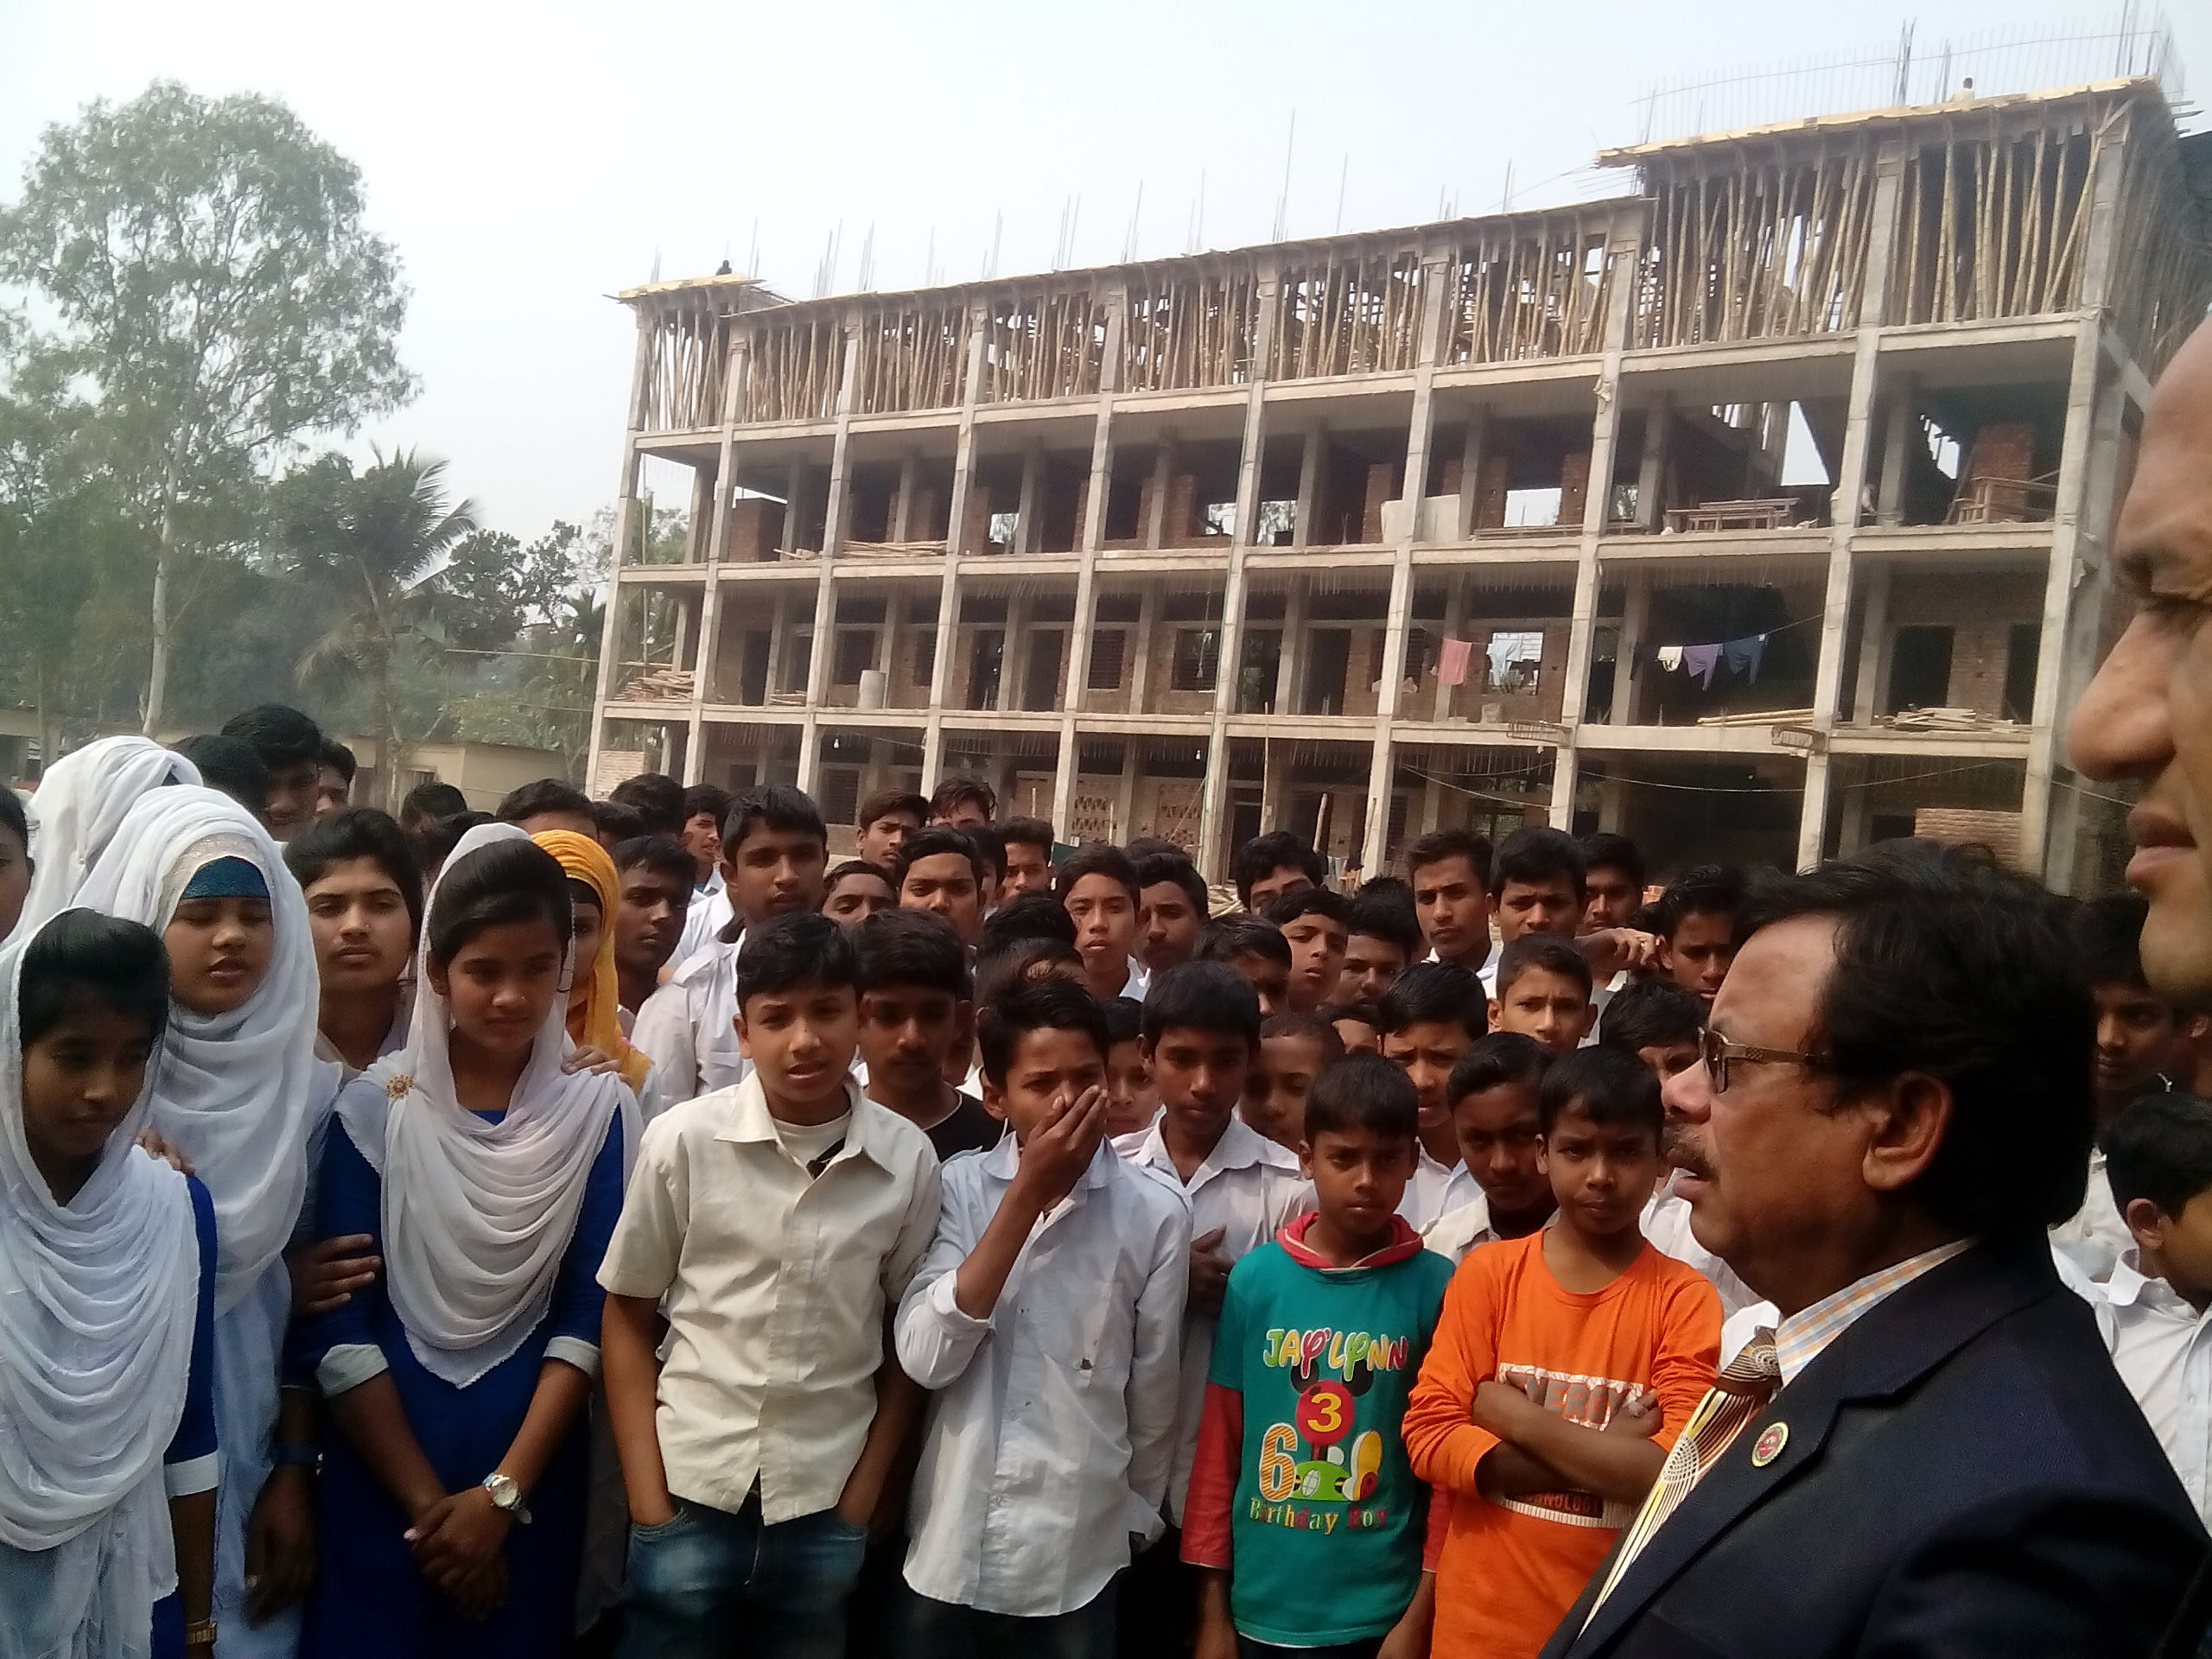
চেতনারহাট উচ্চ বিদ্যালয়
হাতীবান্ধা, লালমনিরহাট
উপজেলা মাধ্যমিক শিক্ষা কর্মকর্তা মুজিব শতবর্ষ নিয়ে কথা বলেন।

